Slide 1

东南汽车PM系统用户
客户端部署说明
2017年6月

Slide 2
PM系统初始化
安装
JAVA版本：jre-8u102
浏览器版本：IE10、IE11、Firefox（版本50.0）
登录：
通过WEB浏览器登陆系统：IE10、IE11、Firefox
登陆地址：http://pm.soueast-motor.com/internal/
使用工号登陆，初始密码为1

Slide 3
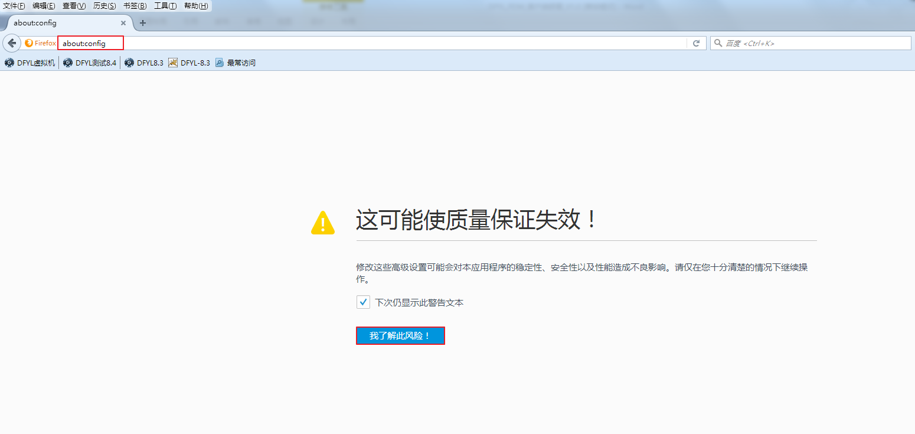
客户端常见问题及解决方法
问题一：登录系统输入用户名提示不安全链接
解决方法：
1、打开浏览器，地址栏位输入about:config，然后回车，点击我了解此风险。

Slide 4
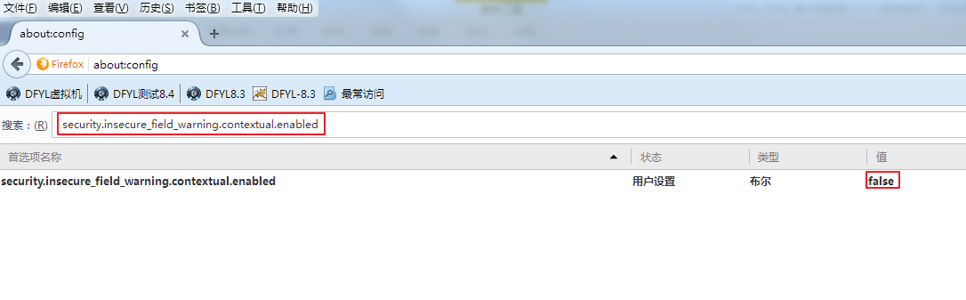
客户端常见问题及解决方法
2、搜索security.insecure_field_warning.contextual.enabled，双击将值改为false。重启浏览器即可。

Slide 5
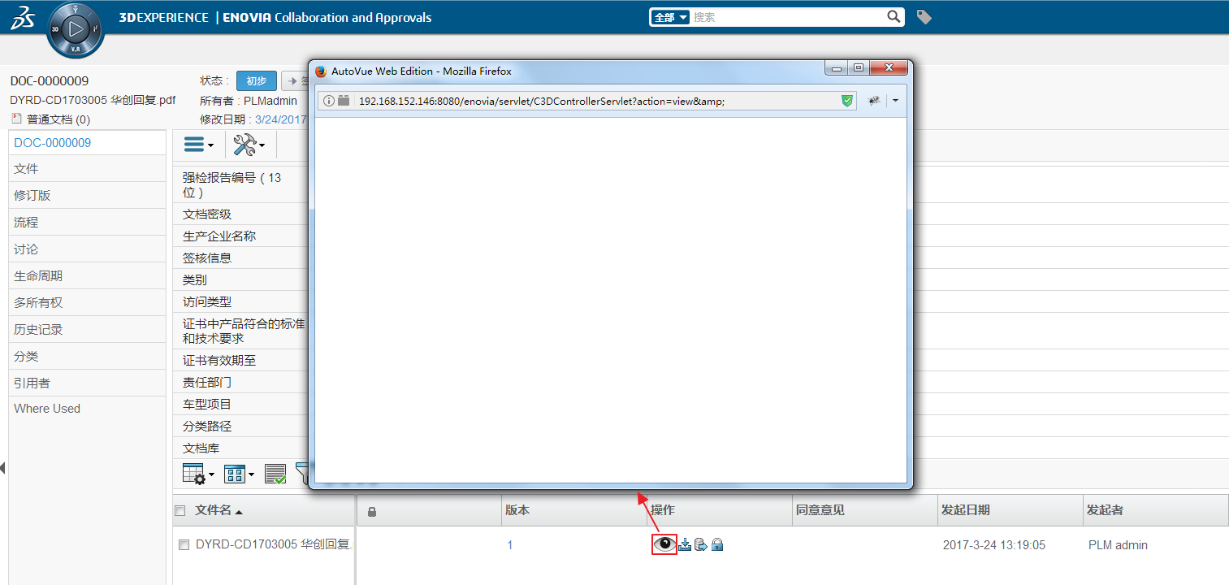
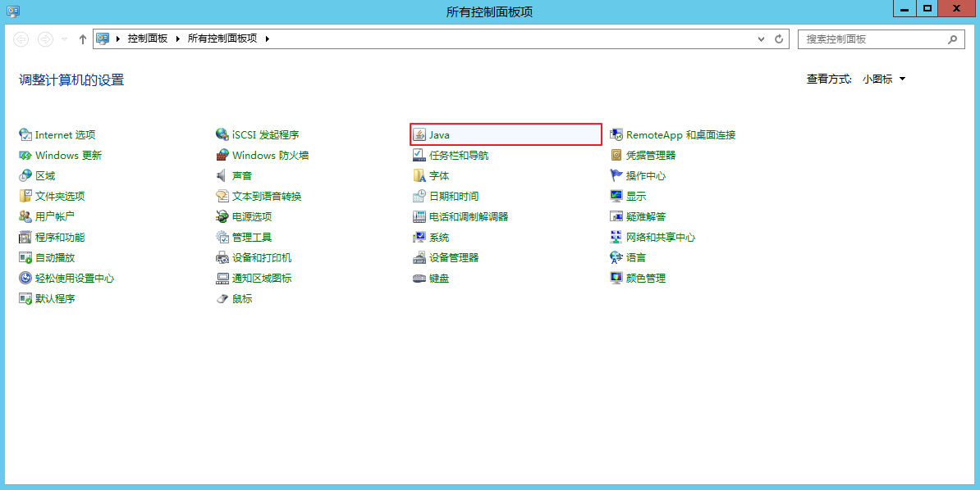
客户端常见问题及解决方法
问题二：点击浏览按钮后弹出的浏览框一直空白
解决方法：
1、点击控制面板中的JAVA。

Slide 6
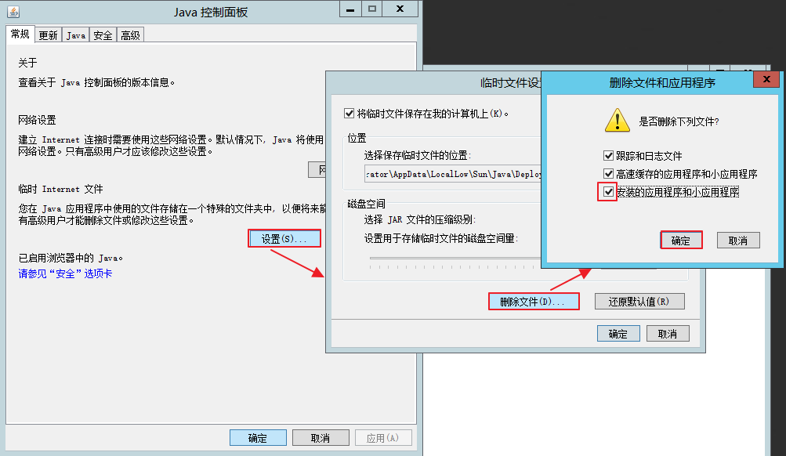
客户端常见问题及解决方法
2、点击设置，选择删除文件，勾选安装的应用程序和小应用程序，点击确定，再确定。

Slide 7
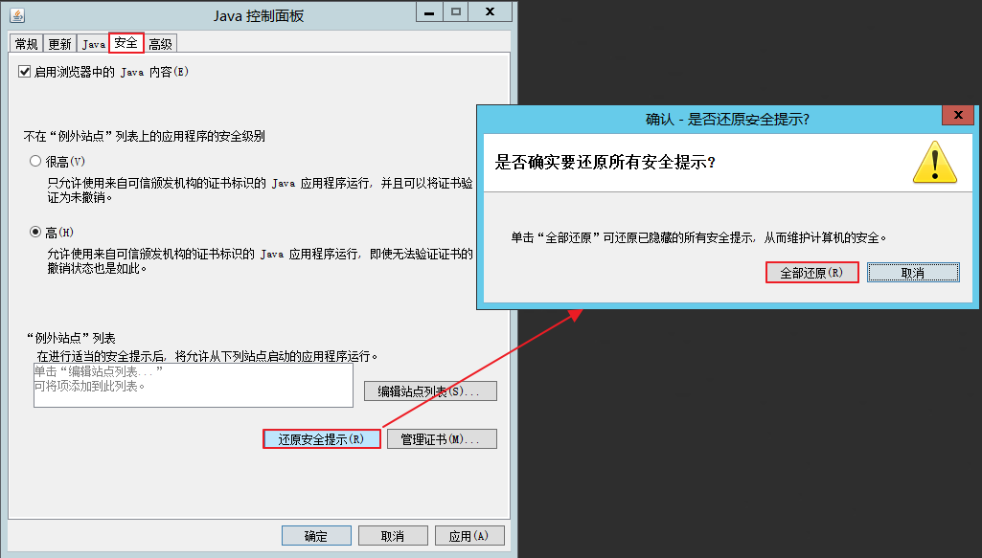
客户端常见问题及解决方法
3、选择安全界面，点击还原安全提示，点击全部还原，然后点击确定即可完成设置。重启浏览器即可。

Slide 8
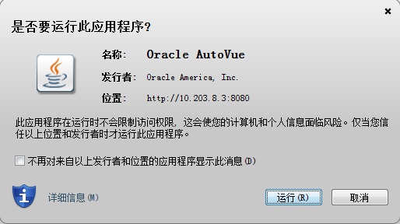
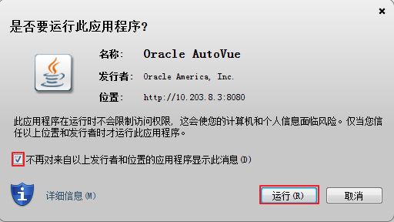
客户端常见问题及解决方法
问题三： JAVA安全提示设置
解决方法：
1、勾选不再显示此消息选项，点击运行。

Slide 9
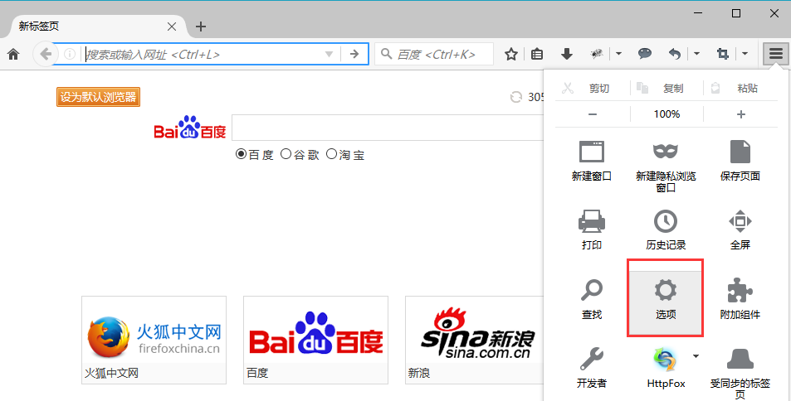
客户端常见问题及解决方法
问题四： 浏览器缓存清空，针对个别用户出现的界面报错问题，采取此手段
解决方法：
1、打开浏览器，打开菜单按钮，选择选项菜单。

Slide 10
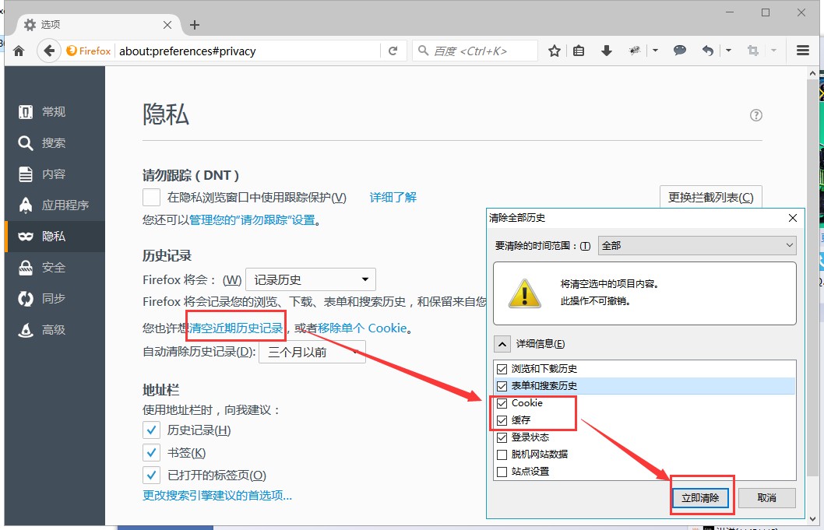
客户端常见问题及解决方法
2、点击隐私，点击清空近期历史记录，点击立即清除。

Slide 11
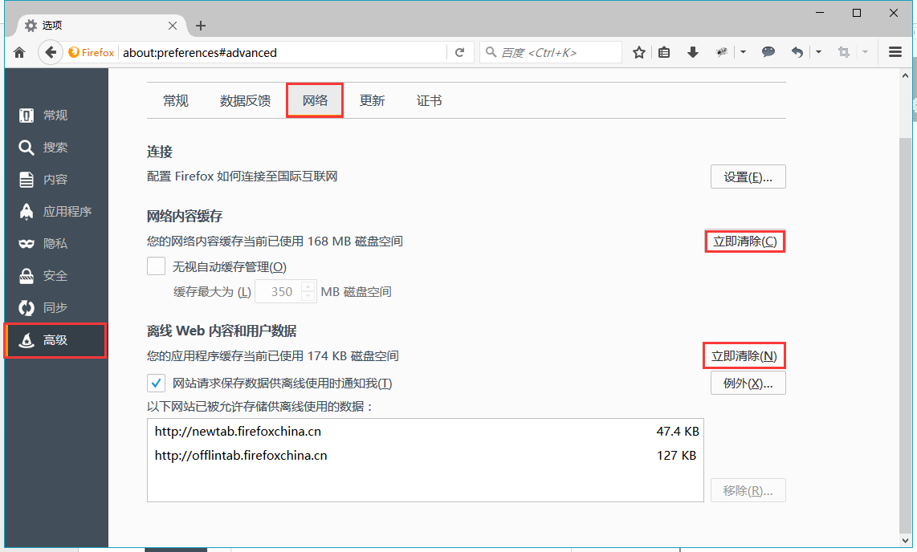
客户端常见问题及解决方法
3、选择高级，点击网络，点击立即清除。

Slide 12
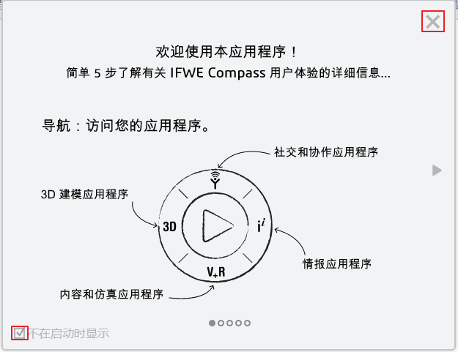
客户端常见问题及解决方法
问题五： 登录界面提示关闭
解决方法：
1、勾选不在启动时显示，点击X关闭即可。

Slide 13
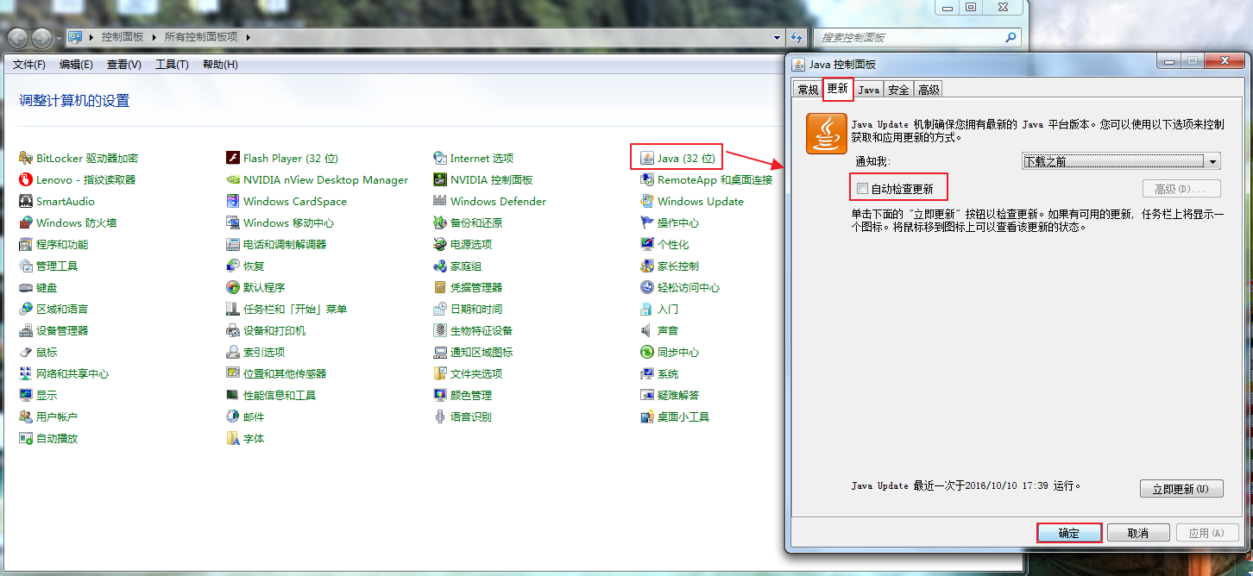
客户端常见问题及解决方法
问题六： 关闭JAVA自动更新功能
解决方法：
1、进入控制面板，点击JAVA，选择更新界面，去掉自动检查更新的选项勾，点击确定。

